Slide 1


REACT
梅昕麟

Slide 2

目录
1. React 介绍
2. React 核心特性
3. React 对前端的贡献
4. Flux 架构

Slide 3

1. React 介绍
1.1 简介
1.2 特点
1.3 涉及平台

Slide 4
React 简介
由facebook开发，于2013年5月开源，现在已发布到V15.5.4
React加flux能让数据流向更容易被预测
View library

Slide 5
React 特点
声明式设计
高效
状态机
数据驱动

Slide 6
React 涉及平台
web -- react (react-canvas)
Andorid和IOS -- react-native(learn once,write anywhere)
桌面应用 -- react-native-desktop
VR -- react-vr
5. ReactXP(iOS，Android，Web，Windows)

Slide 7
2. React 核心特性
1.1 Virtual DOM
1.2 组件

Slide 8
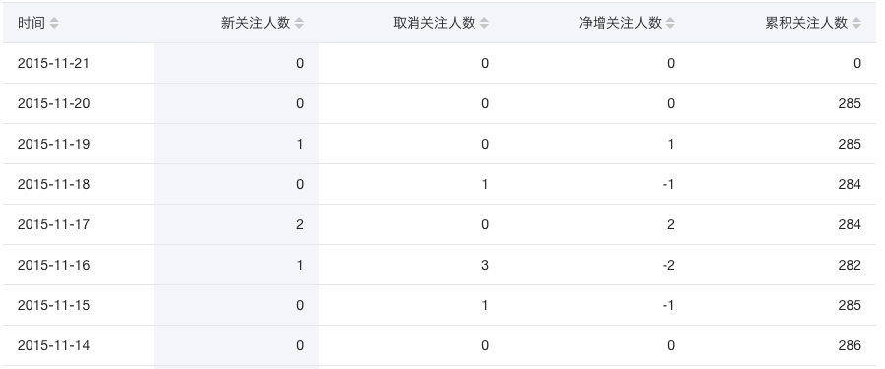
React Virtual DOM
原始做法：针对性修改需要更新的dom节点
Mvvm框架做法：视图和状态分离，通过声明dom节点和状态的关联，由框架进行更新。
react做法：状态更变，直接重新渲染整个dom树

Slide 9
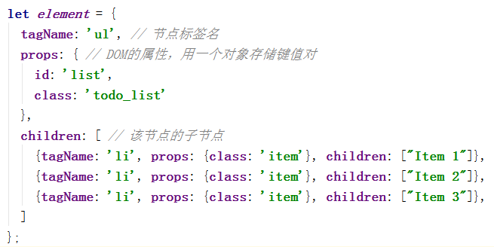
React Virtual DOM
Virtual DOM
Diff算法
Real DOM

Slide 10
React Virtual DOM 意义
]
跨平台

Slide 11

Thank you

